Slide 1

Упражнения, способствующие формированию навыков чтения.
Советы логопеда родителям
младших школьников.

Slide 2
В последние годы наблюдается резкое увеличение числа детей с различными речевыми нарушениями. Особенно распростра­ненными являются нарушения письма и чтения.
Дисграфия – это частичное специфическое нарушение процесса письма, проявляющееся в стойких, повторяющихся ошибках, обусловленных несформированностью высших психических функций.
Дислексия - специфические затруднения в овладении навыков чтения, вызванное недостаточной сформированностью (либо распадом) психических функций, участвующих в осуществлении процесса чтения.

Slide 3

Нарушения чтения оказывают отрицательное влияние на:
весь процесс обучения;
психическое развитие ребёнка;
речевое развитие ребёнка.

Slide 4

ИГРЫ и УПРАЖНЕНИЯ
для профилактики дислексии

Slide 5

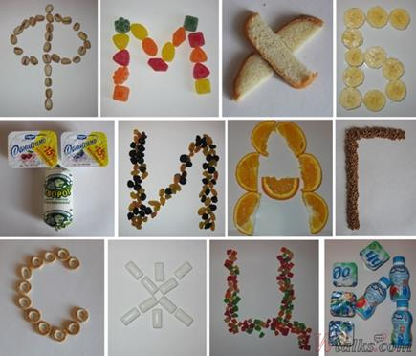
ИГРЫ С БУКВАМИ
Например, буквы можно выложить из пластилина, выкладывать из палочек, спичек, мозаики, красочных верёвок, вырезать из цветной бумаги, выжигать на дощечках.
Чтобы сформировать
стабильный графический
образ буквы (графемы),
можно предложить ребёнку
обводить пальцем выпуклый
контур букв, тактильное
опознание «наждачных» букв.

Slide 6
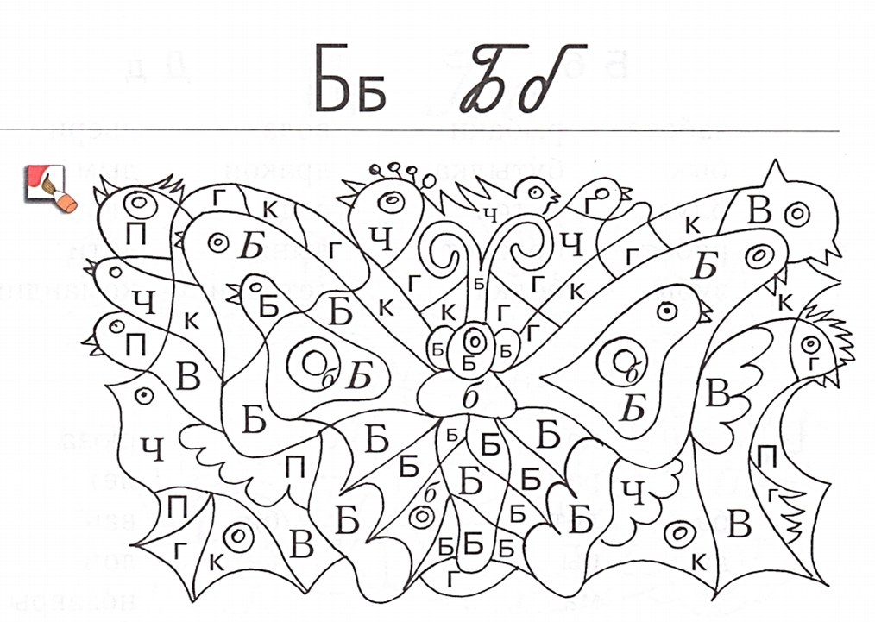
Можно использовать прием «Дермолексия», когда педагог на ладони ребёнка рисует букву, а ребёнок опознает ее с закрытыми глазами, причём рисовать нужно на «ведущей» руке, для стимуляции ведущего полушария.
Предложить закрасить части картинки с изучаемыми буквами.

Slide 7
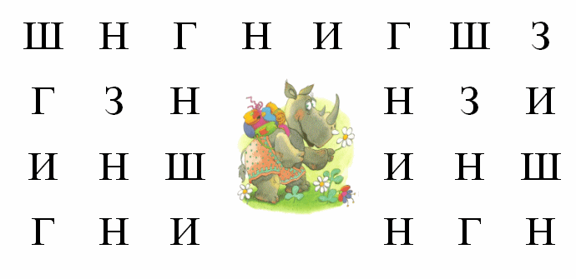
Хорошо зарекомендовал себя следующий прием. Возьмите листок из старой детской книги (или детского журнала) и предложите зачеркнуть на нем ту букву, с которой вы его знакомите в данный момент, либо букву, которую он путает, не может запомнить. Например: «Зачеркни (обведи) все буквы Д на этой странице».
На этапе изучения букв полезно давать задание «Группировка стилизованных букв». Ребенку предлагают сгруппировать одинаковые буквы.

Slide 8

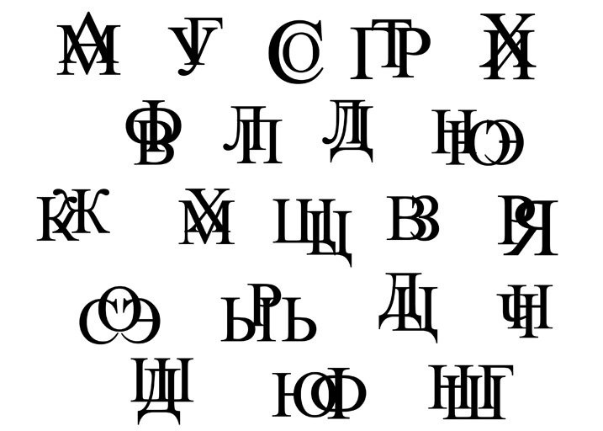
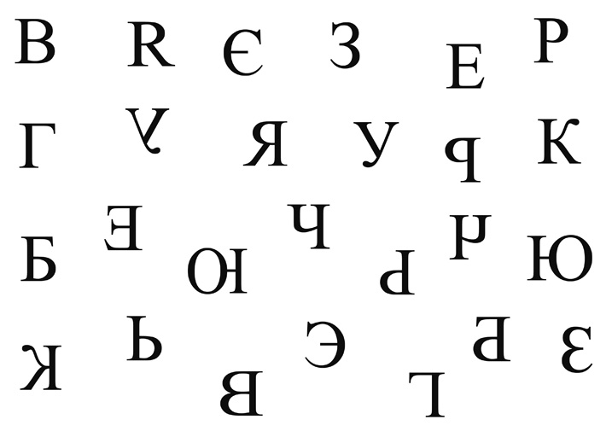
Полезны задания, усложняющие узнавания букв, это - «Перечеркнутые бук-вы», «Разный шрифт», «Перевернутые буквы», «Сколько одинаковых букв», «Каких букв больше», «Наложенные буквы», «Зеркальные буквы», «Найди букву среди рядов букв», «Найди нужную букву среди перечеркнутых букв».

Slide 9
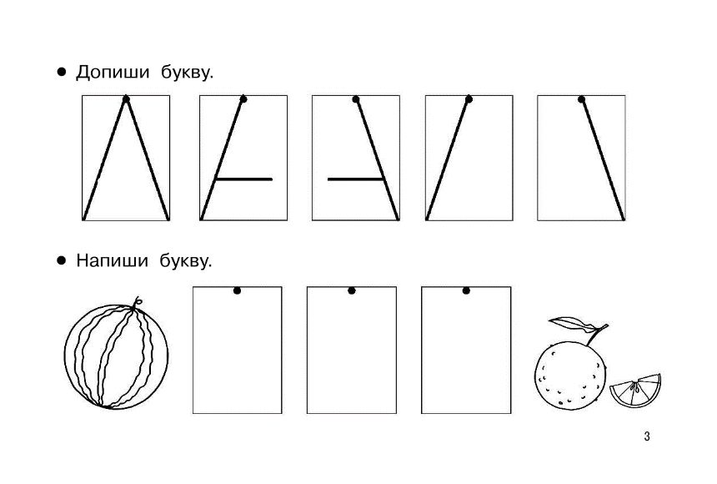
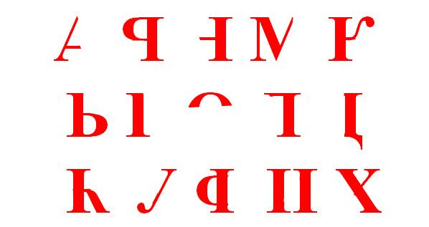
Можно привлечь самого ребенка к «творческому созданию» букв - предложить ему «Дописать букву» по пунктирным линиям, «Переделать букву», переставив (переложив) элементы («Что нужно сделать, чтобы из буквы Л получилась И; из Щ - Ц и т. д.)
«Волшебный мешочек» - ребёнок на ощупь определяет пластмассовые (металлические) буквы.

Slide 10

На развитие памяти и внимания - «Какой буквы не стало». Варианты - поменять буквы местами - ребенок воспроизводит первоначальный вариант или взрослый добавляет ещё одну букву, обучаемый называет ее. Играть можно с постепенным увеличением ряда букв. Можно выкладывать небольшие слова, затем переставлять местами, «терять» буквы из слова, восстанавливая его с помощью ребёнка. Здесь еще тренируется и фонематический анализ (буквы в слове стоят в определенной последовательности).
А О У И Э
ПАВОРОЗ
ВЕЛСИПЕД

Slide 11
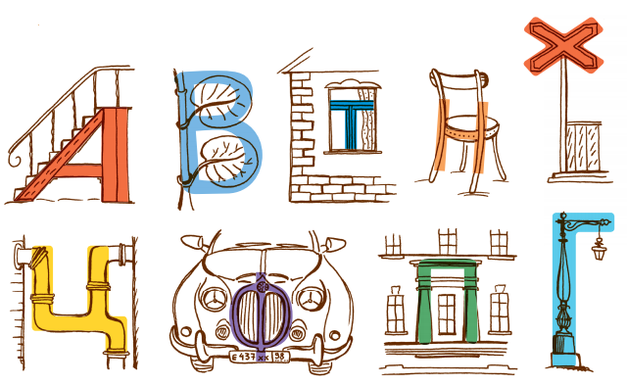
Ребёнок указкой рисует букву в воздухе, а взрослый угадывает ее (и наоборот). Можно «рисовать» буквы на спине, угадывать по словесной инструкции - «Эта буква овальной формы», «Эта буква состоит из двух скрещенных под наклоном линий» и т. д.
«На что похожа эта буква»

Slide 12
Если хотите помочь ребёнку, не забывайте, что:
1. Ничего не делается по мановению волшебной палочки, нужно время, терпение и система;
2. родители, учителя и специалисты должны работать в тесной связке – только тогда можно достигнуть желаемого успеха;
3. помните, ребёнок не виноват в своих проблемах! Он пока просто не может читать лучше.
Ему надо помочь!

Slide 13
Интернет-ресурсы:
Статья «Советы логопеда»: https://nsportal.ru/shkola/materialy-dlya-roditelei/library/2017/11/08/uprazhneniya-sposobstvuyushchie-formirovaniyu
Изображение Сова с рамкой: https://yandex.ru/images/search?p=4&text=картинки%20для%20презентации%20сова&img_url=https%3A%2F%2Fmedia.istockphoto.com%2Fvectors%2Fowl-holding-an-apple-vector-id498748793&pos=142&rpt=simage&lr=1058
Понятие Дисграфия: https://ru.wikipedia.org/wiki/Дисграфия
Понятие Дислексия: http://www.krasotaimedicina.ru/diseases/speech-disorder/dyslexia
Изображение Сова с указкой: https://yandex.ru/images/search?p=1&text=Мудрая%20Сова%20Рисунок&lr=1058

Slide 14
Изображение Сова с яблоком: https://yandex.ru/images/search?text=Мудрая%20Сова%20с%20яблоком&lr=1058
Изображение Буквы из палочек: https://yandex.ru/images/search?text=буквы%20из%20палочек%20картинки
Изображение выкладываем буквы: https://yandex.ru/images/search?text=выкладывае%20буквы
Изображение найди букву: https://yandex.ru/images/search?p=1&text=Найди%20Букву%20Среди%20Других%20Букв
Изображение Закрась букву: https://yandex.ru/images/search?text=Закрась%20Букву
Изображение Допиши буквы: https://yandex.ru/images/search?text=Допиши%20Букву
Изображение Допиши букву: https://yandex.ru/images/search?text=Зашумленные%20Гласные%20Буквы%20Картинки
Изображение Сова с книгой https://yandex.ru/images/search?p=7&text=Умная%20Сова%20Рисунок
Изображение На что похожи буквы: https://yandex.ru/images/search?text=Дом%20в%20Виде%20Буквы

Slide 15
Спасибо вам за Ваше внимание и Ваши усилия.

